Slide 1
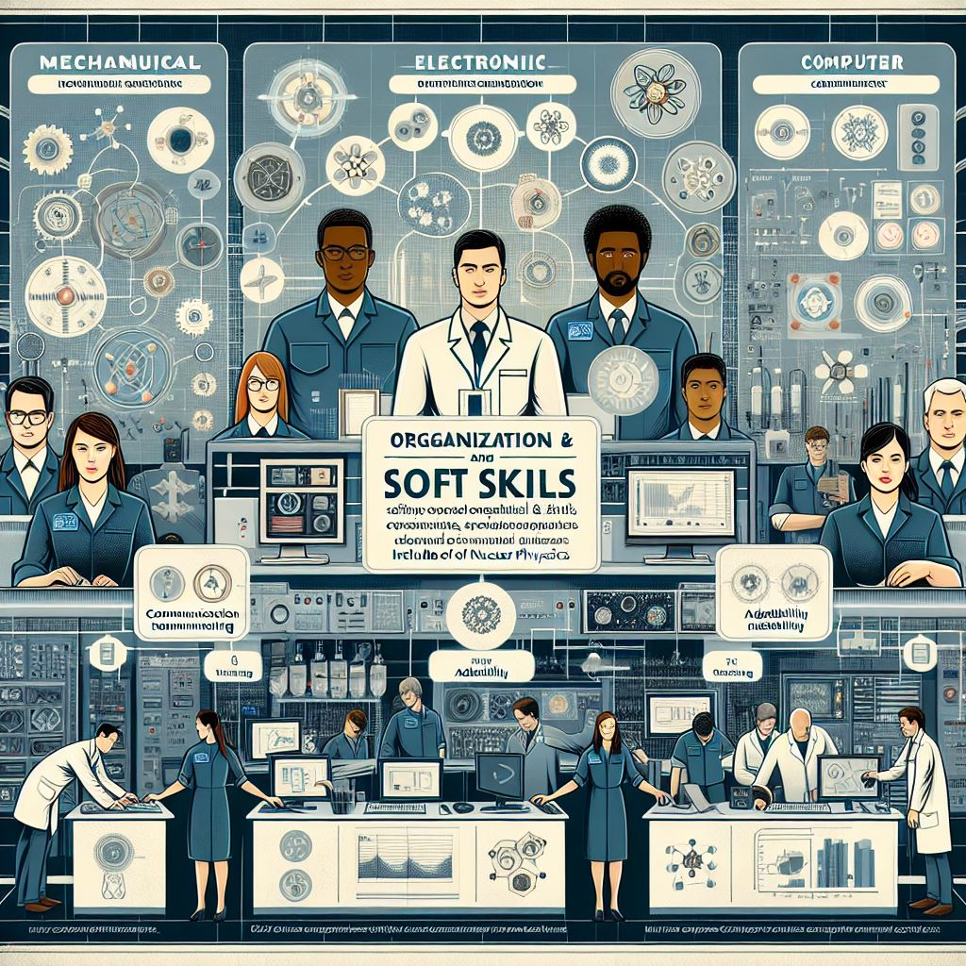
L’organizzazione e le soft skills per l'ambito tecnico
Competenze trasversali per un lavoro di squadra efficace
Notes:
Il contenuto generato dall'intelligenza artificiale potrebbe non essere corretto. --- Le soft skills, o competenze trasversali, sono fondamentali in un contesto tecnico come un istituto di ricerca. In questa presentazione, esploreremo le soft skills più importanti e il loro impatto sulle funzioni tecniche, migliorando l'efficacia e la produttività del lavoro di squadra.

Slide 2
Cosa sono le soft skill?
Le soft skills sono un insieme di attributi personali e abilità interpersonali che consentono agli individui di interagire in modo efficace e armonioso con gli altri.
A differenza delle hard skills, che sono tecniche e specifiche del lavoro, le soft skill riguardano più il modo in cui si lavora e ci si relaziona con gli altri.
Sono fondamentali sul posto di lavoro in quanto facilitano la comunicazione, il lavoro di squadra e la risoluzione dei problemi, contribuendo a creare un ambiente di lavoro positivo e produttivo.
Notes:
Discuteremo l'importanza della comunicazione efficace, della collaborazione e del lavoro di squadra, e dell'approccio al problem-solving. Vedremo anche come l'adattabilità e la leadership influenzano il successo nei contesti di ricerca. Infine, analizzeremo come queste competenze possono essere sviluppate e implementate.

Slide 3
Perchè sono importanti?
Capacità di guida, di pianificazione e gestione, relazioni armoniose, capacità di adattamento, obiettività, ricerca e pazienza sono tra le abilità trasversali più difficili da costruire, ma sono anche quelle che portano a realizzare progetti vincenti.
Notes:
Discuteremo l'importanza della comunicazione efficace, della collaborazione e del lavoro di squadra, e dell'approccio al problem-solving. Vedremo anche come l'adattabilità e la leadership influenzano il successo nei contesti di ricerca. Infine, analizzeremo come queste competenze possono essere sviluppate e implementate.

Slide 4
Abilità comunicative:
Lavoro di squadra e collaborazione:
Risoluzione dei problemi e pensiero critico:
Intelligenza emotiva:
Adattabilità e flessibilità:
La capacità di trasmettere informazioni in modo chiaro ed efficace, sia verbalmente che per iscritto, e di ascoltare attivamente gli altri.
lavorare bene con gli altri, comprendere le dinamiche del team e contribuire a creare un ambiente orientato al team.
la capacità di analizzare le situazioni, identificare i problemi e sviluppare soluzioni efficaci
essere aperti al cambiamento e in grado di adattarsi a nuove situazioni e sfide.
comprendere e gestire le proprie emozioni, nonché riconoscere e influenzare le emozioni degli altri.
Quali sono
le principali?

Slide 5
La comunicazione
La comunicazione all'interno di un'organizzazione si riferisce al processo strutturato di scambio di informazioni e idee tra gli individui all'interno dell'organizzazione e tra l'organizzazione e il suo ambiente esterno. È una componente fondamentale che influenza vari aspetti delle prestazioni organizzative, tra cui la soddisfazione dei dipendenti, il processo decisionale e l'innovazione. Un'efficace comunicazione interna garantisce che tutti i membri dell'organizzazione siano allineati con i suoi scopi e obiettivi, facilitando un ambiente di lavoro coeso e produttivo.
Flusso di informazioni mirato
la comunicazione organizzativa è progettata per mantenere un flusso costante di informazioni mirate, assicurando che tutti siano informati e allineati con gli obiettivi dell'organizzazione.
Componenti della comunicazione
Il modello di base della comunicazione include elementi come messaggio, canale, mittente/destinatario, codifica/decodifica, feedback e rumore. Questi componenti sono essenziali per capire come le informazioni vengono trasmesse e ricevute all'interno dell'organizzazione.
Barriere alla comunicazione
diverse barriere possono ostacolare una comunicazione efficace, come il sovraccarico di informazioni, la mancanza di chiarezza, le differenze culturali e i problemi di tempistica. Superare queste barriere è fondamentale per mantenere una comunicazione efficace.
Soluzioni tecnologiche
vari strumenti tecnologici, come la messaggistica istantanea e i sistemi di riunione di gruppo, possono migliorare la comunicazione fornendo canali efficienti per lo scambio di informazioni.
Competenze interpersonali
una comunicazione efficace si basa anche sulle capacità interpersonali, che implicano la creazione e il mantenimento di relazioni all'interno dell'organizzazione e con gli stakeholder esterni.

Slide 6
Gestione dei conflitti
Che cosa ci aiutano ad affrontare?
Diversità e inclusione
Analisi dei problemi
Decision-making
Gestione del cambiamento
Notes:
La gestione dei conflitti è necessaria per risolvere disaccordi e mantenere un ambiente produttivo. È importante sviluppare tecniche per affrontare i conflitti in modo costruttivo, garantendo che il team rimanga focalizzato sugli obiettivi.

Slide 7
Dall’apprendimento continuo alla learning organization
Importanza dell'apprendimento continuo
L'apprendimento continuo è fondamentale per rimanere aggiornati e pronti a nuove sfide nel campo della ricerca.
Aggiornamento delle competenze
Aggiornare regolarmente le proprie competenze è essenziale per garantire la rilevanza e l'efficacia nella ricerca moderna.
Notes:
L'impegno per l'apprendimento continuo è cruciale nel mondo della ricerca. Aggiornare regolarmente le competenze garantisce che i ricercatori rimangano rilevanti e capaci di affrontare nuove sfide.

Slide 8
Mentoring
Supporto alla crescita professionale
Il mentoring offre un supporto cruciale per la crescita professionale, aiutando i colleghi a sviluppare le loro competenze.
Orientamento e feedback
I leader possono fornire orientamento e feedback che sono fondamentali per migliorare le capacità e le performance del team.
Notes:
Il mentoring è un modo efficace per supportare la crescita professionale dei colleghi. I leader possono fornire orientamento e feedback utili per sviluppare le competenze del loro team.

Slide 9
Leadership
Guida verso obiettivi comuni
La leadership è fondamentale per guidare un team verso obiettivi comuni, assicurando che tutti siano allineati e motivati.
Ispirare fiducia
Un buon leader deve ispirare fiducia tra i membri del team, creando un ambiente di lavoro positivo e collaborativo.
Partecipazione attiva
Incoraggiare la partecipazione attiva di tutti i membri del team è essenziale per il successo e l'innovazione.
Notes:
La leadership implica guidare e motivare il team verso obiettivi comuni. Un buon leader ispira fiducia e incoraggia la partecipazione attiva di tutti i membri del team.

Slide 10
Gestione del tempo
Importanza della pianificazione
Una pianificazione efficace è fondamentale per ottimizzare il tempo e massimizzare la produttività quotidiana.
Organizzazione delle attività
Organizzare le attività aiuta a mantenere il focus e a rispettare le scadenze, migliorando così l'efficienza complessiva.
Raggiungere obiettivi
La gestione del tempo consente di raggiungere meglio gli obiettivi, sia a breve che a lungo termine, attraverso strategie di pianificazione.
Notes:
Ottimizzare il tempo è essenziale per massimizzare la produttività. I ricercatori devono saper pianificare e organizzare le loro attività per rispettare scadenze e obiettivi.

Slide 11
LEAN MANAGEMENT
https://www.youtube.com/watch?v=wz28yMcDvVM

Slide 12
Conclusione
Importanza delle soft skills
Le soft skills sono essenziali per migliorare le interazioni tra i membri del team e per il successo nell'ambiente di ricerca.
Investire nello sviluppo
Investire nel miglioramento delle soft skills aumenta non solo l'efficacia del team, ma anche quella dell'istituto nel suo insieme.
Successo collettivo
Un team dotato di forti soft skills è più propenso a raggiungere obiettivi comuni e a superare sfide.
Notes:
Le soft skills sono fondamentali nelle funzioni tecniche di un istituto di ricerca. Investire nello sviluppo di queste competenze non solo migliora la comunicazione e la collaborazione, ma contribuisce anche al successo complessivo del team e dell'istituto.

